Slide 1
Elektromagnetismoa
Karga elektriko higikor batek eremu magnetikoa sortzen du bere inguruan, eta inguru horretan karga elektrikoa higitzen bada eremu magnetikoaren indarra eragiten dio.
Orain arte eremu magnetikoak karga higikorrarengan edo korronte elektrikoarengan duen eragina aztertu dugu.
Orain, ordea, beste fenomeno bat aztertuko dugu: karga higikorrek edo korronte elektrikoek sortzen dituzten eremu magnetikoak.
Orain arte eremu magnetikoaren ondorioak aztertu ditugu eta orain eremu magnetikoaren kausa aztertuko dugu.

Slide 2
Korronte batek sortzen duen eremu magnetikoa kalkulatzeko :
Biot eta Savart-en legea (1823)
i
Jean Baptiste Biot (1774-1862)
Félix Savart (1791-1841)
B?
P
i

Slide 3
Biot eta Savart-en legea
i
dB
dl
P
haritik iragaten den korronte elektrikoaren intentsitatea
i
hariaren luzerako elementu diferentziala.
Norabidea: hariarena / Norantza: intentsitatearena
P puntuan
elementuak sortzen duen eremu magnetikoaren elementu diferentziala.
elememtutik P puntura doan bektorea.
Konstante unibertsala.

Slide 4
K_{m}-ren dimentsio-ekuazioa:
K_{m}-ren unitateak:

Slide 5
K_{m}-ren balorea:
Batzutan, arrazoi praktikoak direla kausa, formuletan komenigarria izaten da K_{m} konstantea era honetan idaztea:

Slide 6
Biot eta Savart-en legea
i
dB
dl
P
haritik iragaten den korronte elektrikoaren intentsitatea
i
hariaren luzerako elementu diferentziala.
Norabidea: hariarena / Norantza: intentsitatearena
P puntuan
elementuak sortzen duen eremu magnetikoaren elementu diferentziala.
elememtutik P puntura doan bektore .
Hutsaren iragazkortasun magnetikoa.
Konstante unibertsala.

Slide 7
Biot eta Savart-en legea
i
dB
dl
P
haritik iragaten den korronte elektrikoaren intentsitatea
i
hariaren luzerako elementu diferentziala.
Norabidea: hariarena / Norantza: intentsitatearena
P puntuan
elementuak sortzen duen eremu magnetikoaren elementu diferentziala.
elememtutik P puntura doan bektore unitarioa.
Hutsaren iragazkortasun magnetikoa.

Slide 8
Gainezarmenaren printzipioa:
“Sortzaile desberdinen ondorioak gainezarri edo batu egiten dira, magnitudeari dagokion moduan”

Slide 9
Biot eta Savart-en legea hari finitu bati aplikatzeko:
A
dB
i
dl
P
i
Magnitude bektoriala
B
Oharra: Maila teorikoan garrantzi handia eduki arren Biot eta Savart-en legea praktikari begira ez da oso erabilgarria, integralaren ebazpena zailegia gertatzen baita.

Slide 10
B.S.1.- Biot-Savart-en legea erabiliz kalkulatu I intentsitateko korrontea daroan eroale zuzen eta mugagabe batek sortzen duen indukzio magnetikoa P puntuan.
P
y
I

Slide 11
Korronte zuzen eta mugagabeak sortutako eremu magnetikoa
dB
P
y
O
dl
i
l
dl

Slide 12
B
P
y
O
dl
i
l
dl

Slide 14
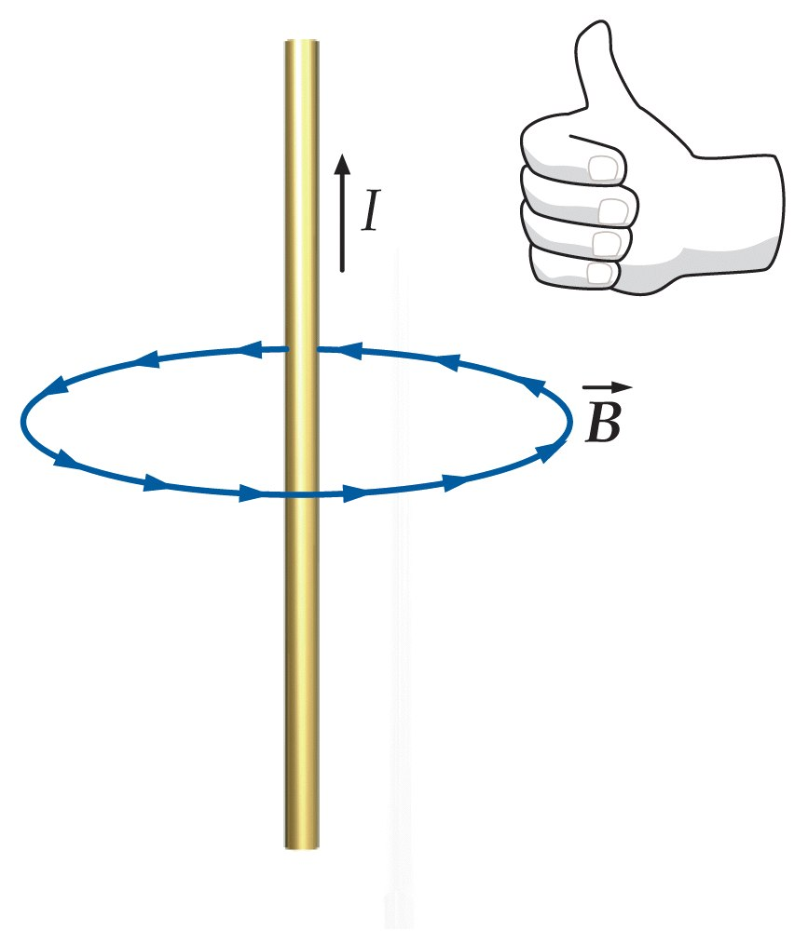
Eremu-lerroak hariarekiko plano perpendikularretan dauden zirkunferentziak dira, beraien zentroak harian bertan dituztelarik.
Sortutako eremuaren norantza ezagutzeko torloju arrunt baten funtzionamenduan oinarrituko gara:
Ι
Eremu magnetikoaren norantza:
“Korrontearen norantzan aurreratuko litzatekeen torloju arrunt baten biraketaren norantza”

Slide 15
Sortutako eremuaren norantza ezagutzeko eskuineko eskuaren araua erabiltzen da:
“Hatz lodiak korrontearen norantza markatzen du eta gainontzeko hatzek, eskua itxirik dagoela, eremu magnetikoaren norantza adierazten dute.”

Slide 16
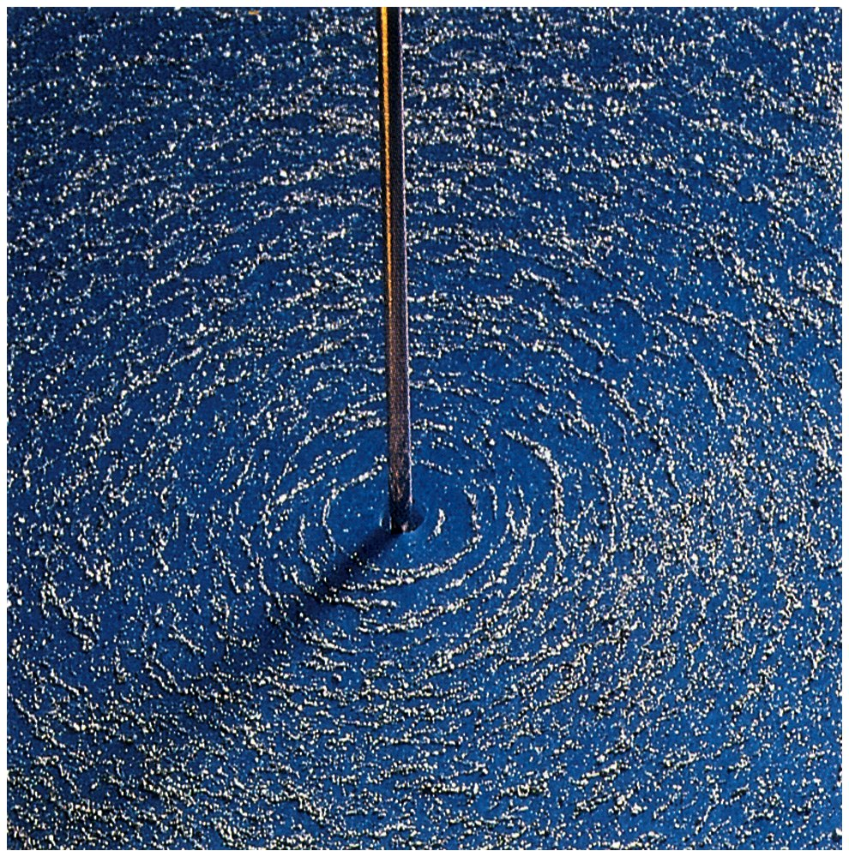

Slide 17
B.S.2.- Luze, zuzen eta paraleloak diren bi hari eroalek korronte berdinak eroaten dute (i=100A). Irudian zeharkako sekzio bat agertzen da. (Hariak orriaren perpendikularrak dira eta P puntua d-ren erdikarian kokatuta dago).Kalkulatu P puntuan sortzen den eremu magnetikoa ondoko kasu hauetan: a) Bi korronteak orritik ateratzen direnean eta b) Ezkerreko hariaren korrontea orritik ateratzen denean eta eskubikoarena sartzen denean.
P
90º
i
d=10cm
i

Slide 18
B
B
P
B
90º
r
r
i
d=10cm
i

Slide 19
B
B
B
90º
r
r
i
d=10cm
i

Slide 20
B.S.3.- Paperaren planoan kokatuta dagoen hari luze batek goranzko norantza duen 100A-ko korrontea eroaten du (Irudia ikusi). Paperaren perpendikularra eta barnerantz doan 50 Gauss-eko beste eremu magnetiko uniformea ezartzen badugu, zein puntutan anulatzen da eremu magnetikoa?
I=100A

Slide 21
B_{eroaleak}
Eremu magnetiko erresultantea anula daiteke eroalearen ezkerreko aldean bakarrik
r
r
I
B_{kanpokoa}

Slide 22
B=0
Eremu magnetikoa anulatzen da eroalearekiko paraleloa den eta 4 mm-tara eroalearen ezkerreko aldean dagoen zuzenaren puntuetan.
4 mm
I

Slide 23
B.S.4.- Luze, zuzen eta paraleloak diren bi hari eroale intentsitate berdineko korronteak daroate. Irudian zeharkako sekzio bat agertzen da, non hariak orriarekiko perpendikularrak baitira. Goiko hariak daroan korrontea orrian sartzen dela eta behekoak daroana orritik ateratzen dela suposatuz, aztertu eta irudikatu eremu magnetikoaren modulua, norabidea eta norantza A, B eta C puntuetan.

Slide 24
Y
X
I
C
d
a
B
A
d’
a
I

Slide 25
Segmentu batek sortutako eremu magnetikoa
y
B
B
x

Slide 26
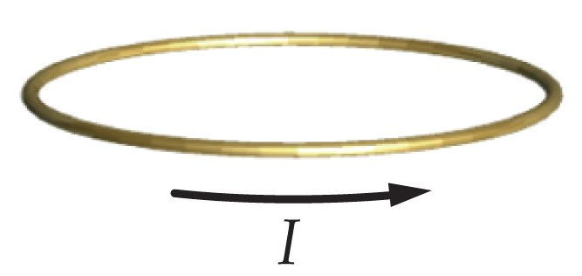
B.S.5.- Kalkulatu I intentsitateko korrontea eroaten duen espira zirkular batek bere ardatzeko puntuetan sortzen duen B indukzio magnetikoa
z
R
y
x

Slide 27
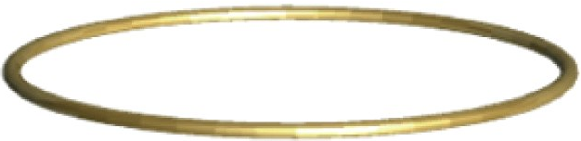
z
dB
dB
dB_{z}
dB
dB
P
dB_{z}
dB_{xy}
dB_{xy}
dB
i
dl
R
y
i
dl
x

Slide 28
z
B
P
i
R
O
y
i
x

Slide 29
Korronte zirkularrak bere zentroan sortutako eremu magnetikoa
z
B
i
R
O
y
i
x

Slide 30
Korronte zirkularrak oso distantzia handian dagoen puntu batean sortzen duen eremu magnetikoa
B
z
i
R
O
y
i
x

Slide 31
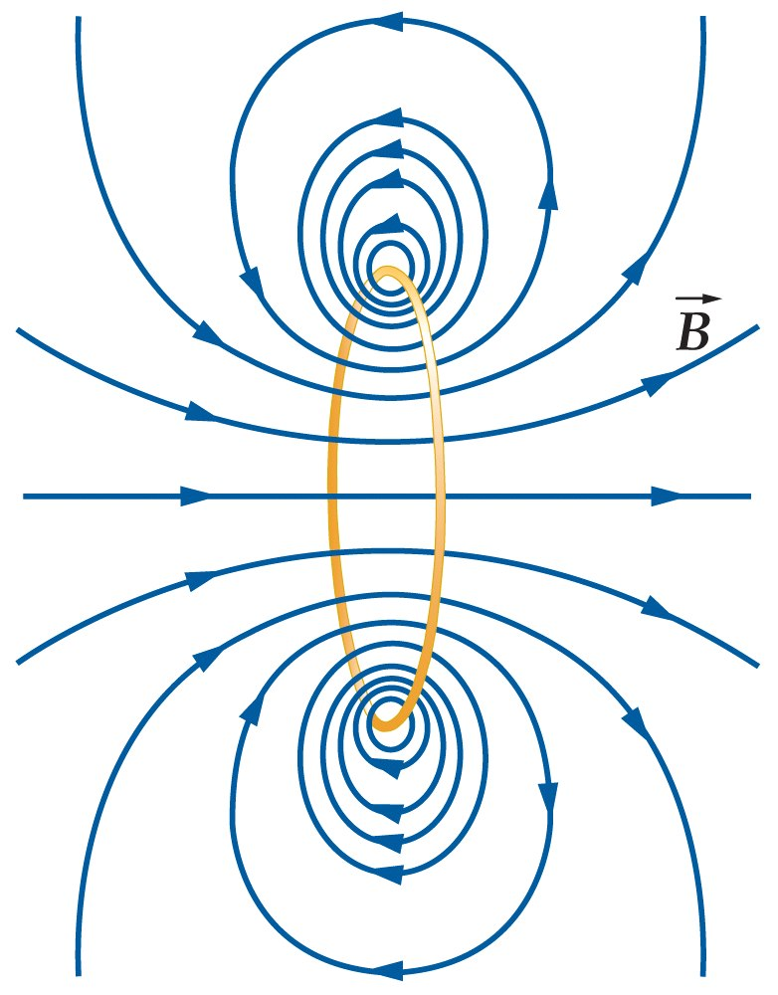
Espira zirkular batek sortutako eremu magnetikoaren indar-lerroak
i
i

Slide 32
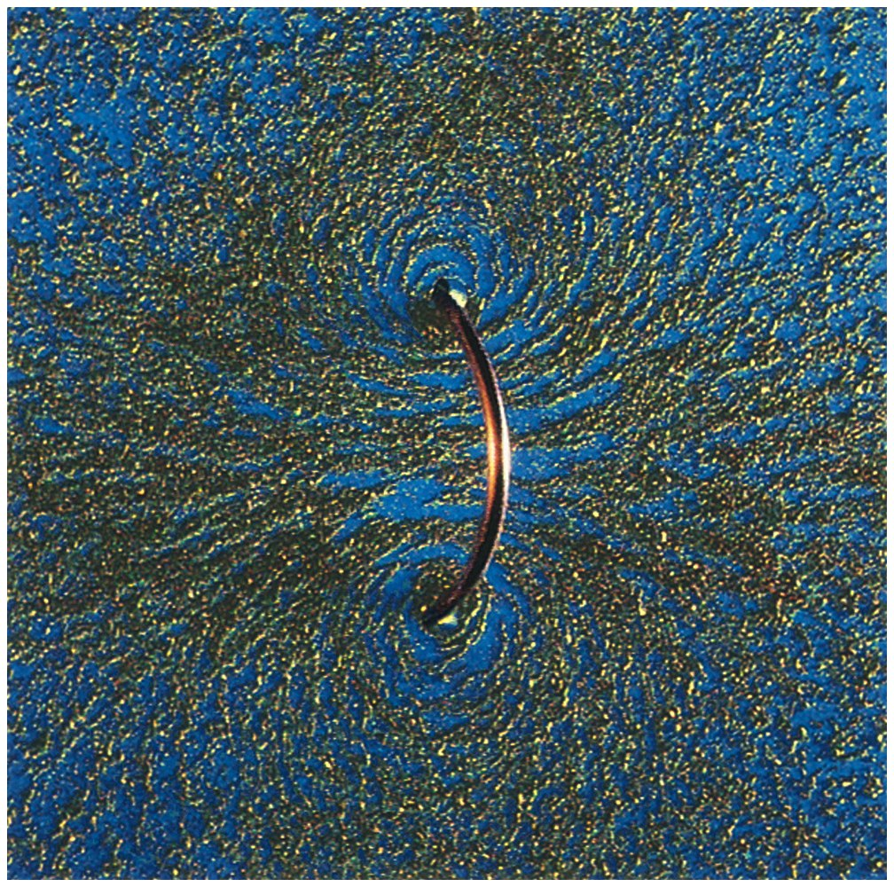

Slide 33
B.S.6.- R erradiodun plastikozko disko baten gainazalean Q karga uniformeki banatuta dago. Diskoa, bere ardatzaren inguruan, ω maiztasun angeluarraz biratzen ari bada, kalkula ezazu diskoaren zentroan sorten den eremu magnetikoa.

Slide 34
Korronte zirkularrak bere zentroan sortutako eremu magnetikoa
GOGORATU!
z
B
i
R
O
y
i
x

Slide 35
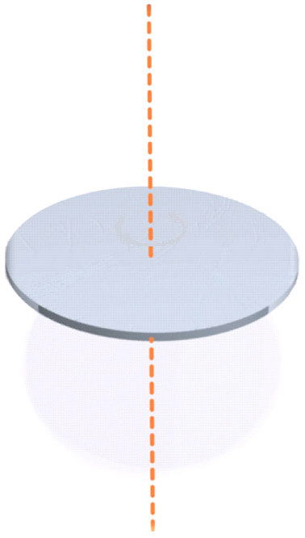
Q
dB
dq
dr
r
R

Slide 36
B.S.7.- Biot-Savart-en legearen bidez kalkulatu B eremu magnetikoa O puntuan irudiko zirkuitutik I intentsitateko korrente elektrikoa iragaten denean.
b
a
i
O

Slide 37
dl
dl
r
r
dl
A
i
B
C
D
dl
r
r
B_{AB}=0
B_{CD}=0
B_{BC}
B_{DA}

Slide 38
dl
dl
r
r
dl
A
dl
B
r
r
C
D
B_{AB}=0
B_{CD}=0
μ₀i
μ₀i
4a
4b

Slide 39
B.S.8.-Irudiko hari eroaleak I=100 A-ko korronte elektrikoa daroa. Kalkula ezazu O puntuan sotzen den eremu magnetikoa. (Hariaren zati zuzenak oso luzeak direla suposatu)

Slide 40
dB
P
y
O
i
dl
l
dl

Slide 41
dB
P
y
O
i
dl
l
dl

Slide 43
A
dl
r
i
dB
O
R
B

Slide 44
i
R
i
1cm
O
R
i

Slide 45
B.S.9.- Irudiko bi hari luze, zuzen eta paraleloak eta R erradiodun espira zirkularra planokideak dira. Hariak espirarekiko simetrikoki kokaturik daude, haien arteko distantzia R delarik. Espiratik iragaten den korrontearen intentsitatea I da eta bi harietatik iragaten direnak berdinak dira: i₁= i₂
1) Zeintzuk izan behar dira harietatik iragaten diren korronteen norantzak espirako zentroan eremu magnetikoa nulua izan dadin?.
2) Aurreko galderaren erantzuna bakarra al da?. Zergatik?
3) i₁= i₂ -ren balioa kalkulatu espirako zentruan eremu magnetikoa nulua izan dadin, I=100A-koa bada.

Slide 46
i₁
i₂
R
I
I
i₁
i₂
R

Slide 47
B.S.10.- Coulomb-en legea eta Biot eta Savart-en legea erabiliz, adierazpenaren dimentsioak aurkitu.

Slide 50
Argiaren abiadura hutsean

Slide 52
B.S.11.- Luze, zuzen eta paraleloak diren bi hari eroale intentsitate berdineko korronteak daroate irudian erakusten diren noranzkoetan. Aztertu eta irudikatu eremu magnetikoaren modulua, norabidea eta norantza A, B eta C puntuetan.
B
b
i
d
a
d
A
i
c
C

Slide 53
B
b
i
d
a
d
A
i
c
C

Slide 54
T.5.- a) Biot-Savart-en legea idatzi, bertan agertzen diren ikurren esanahiak azalduz.
b) Aztertu kualitatiboki ondoko zirkuituak P puntuan sortzen duen eremu magnetikoa. .

